Slide 1
PILOTE DE BARRE FRANCHE
SOUTENANCE BE VHDL
MBOUNGOU & BA WAZIR

Slide 2
SOMMAIRE
I - Conception du système
II - Développements et simulations
III - Intégrations des fonctions dans le SOPC
2

Slide 3
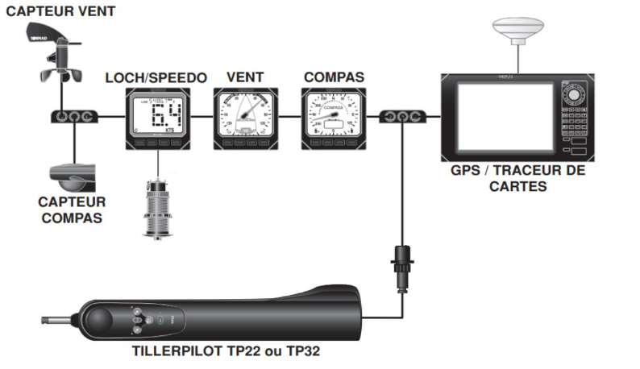
I - Conception
Présentation du système
Un pilote de barre franche pour voiliers est un dispositif électronique conçu pour aider à maintenir le cap d'un voilier en utilisant une barre franche.
3

Slide 4
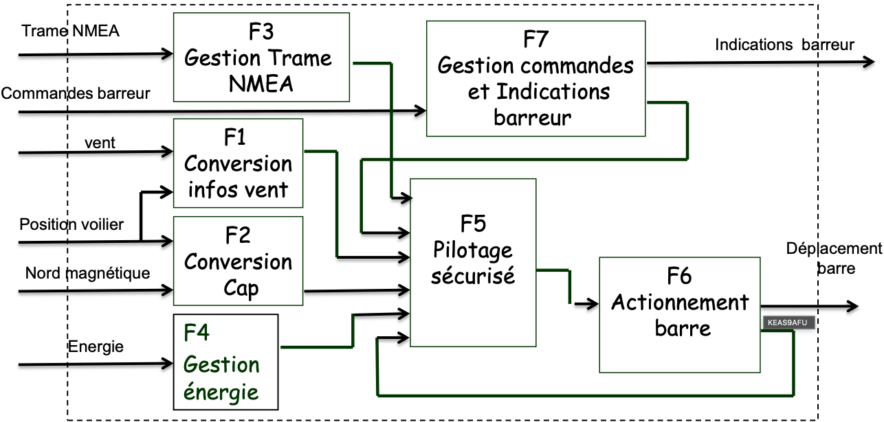
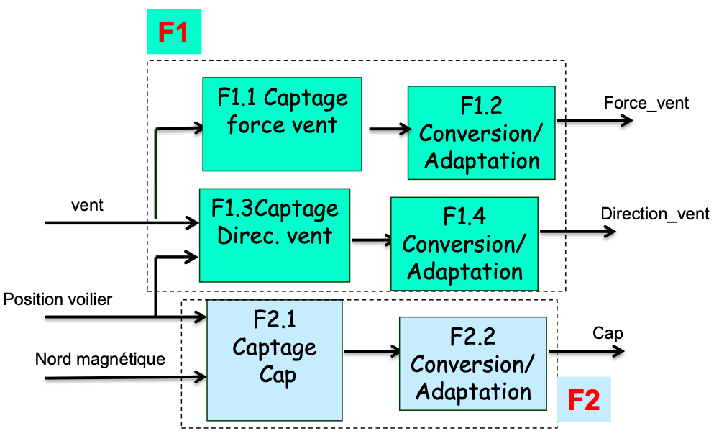
Architecture
Signal PWM
Anémomètre
Compas
Gestion verin
Interface Homme Machine
4

Slide 5
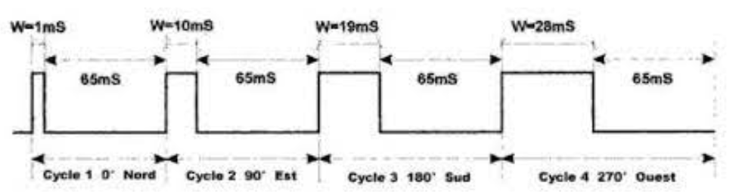
II - Développements et simulations
Fonction simple : COMPAS
Le module compas a pour but de récupérer des mesures d’angles afin de fixer le cap.
5

Slide 6
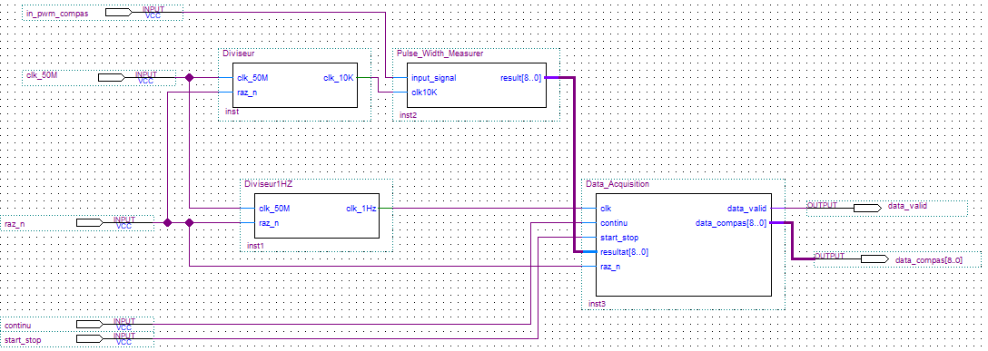
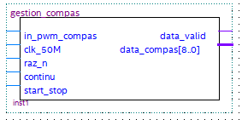
Analyse fonctionnelle
6

Slide 7
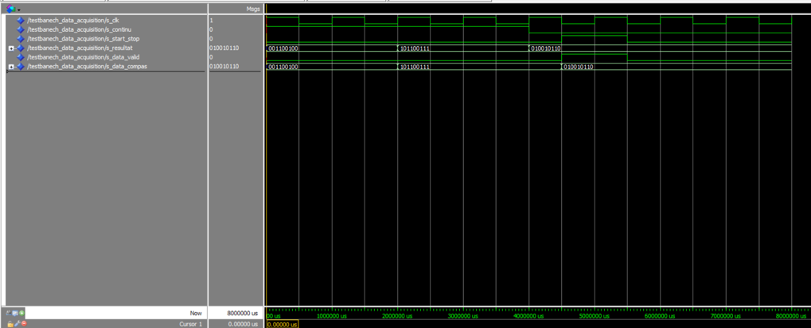
Simulation du bloc D’acquisition
7

Slide 8
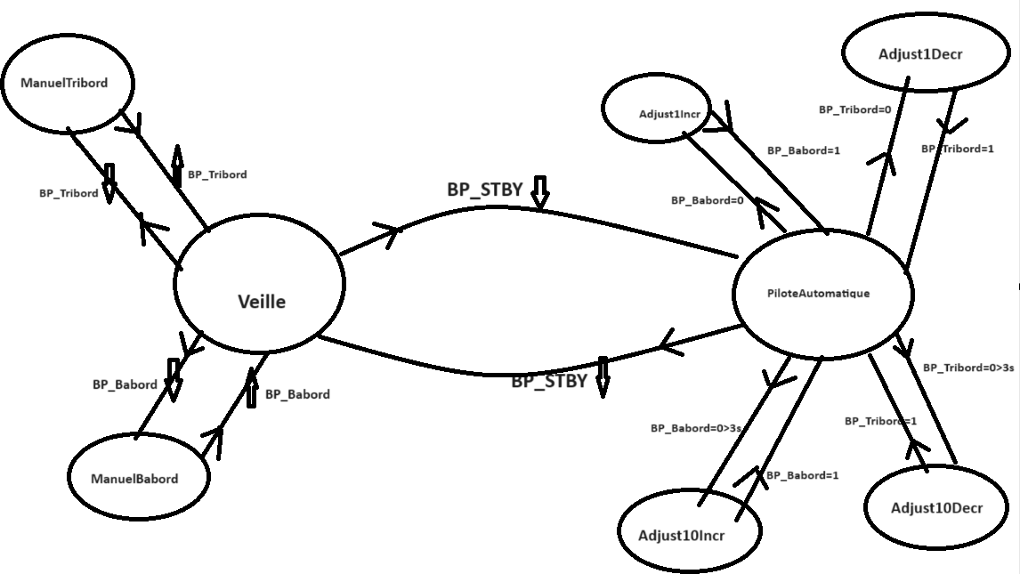
Fonction complexe : IHM
L’interface Homme Machine va permettre la mise en place du pilotage automatique de la barre franche pour les pilotes Simrad TP10, TP22 et TP32 sous forme d’une machine d’état.
8

Slide 9
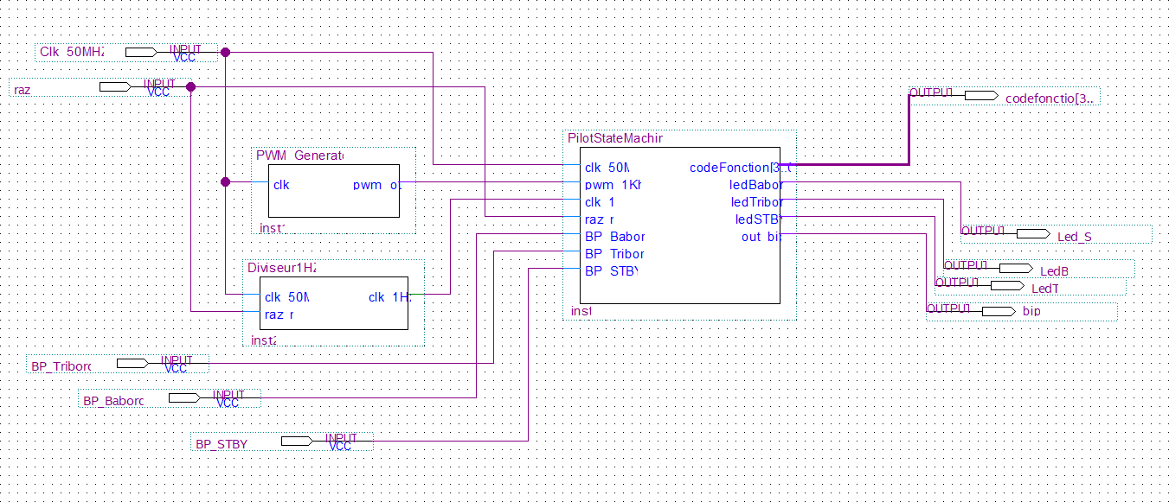
Analyse fonctionnelle
9

Slide 10

Erreur sur la simulation
10

Slide 11
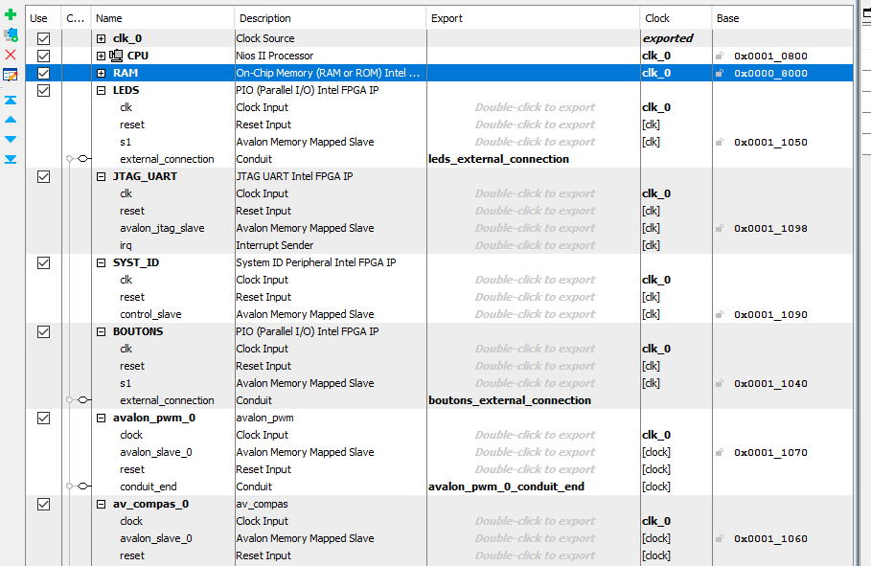
III - Intégration des fonctions sur le SOPC
Conception
AVALON_COMPAS.VHD
11

Slide 12
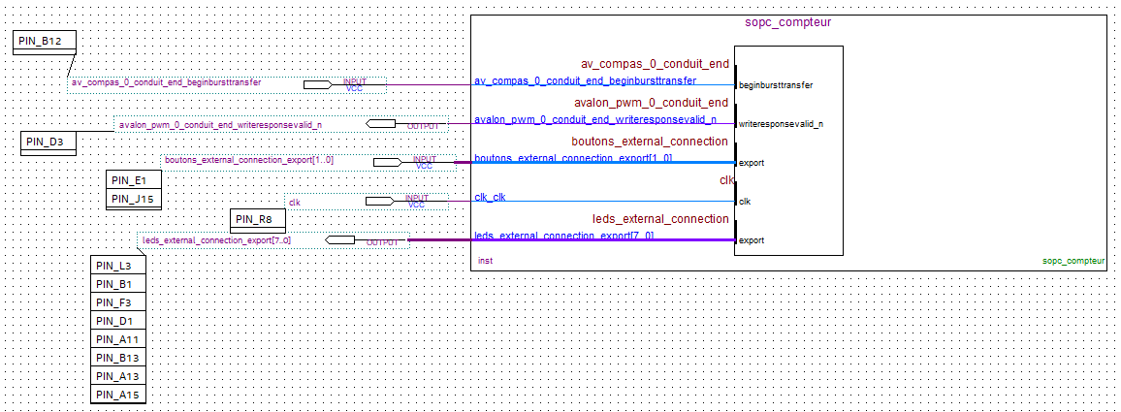
Réalisation
12

Slide 13
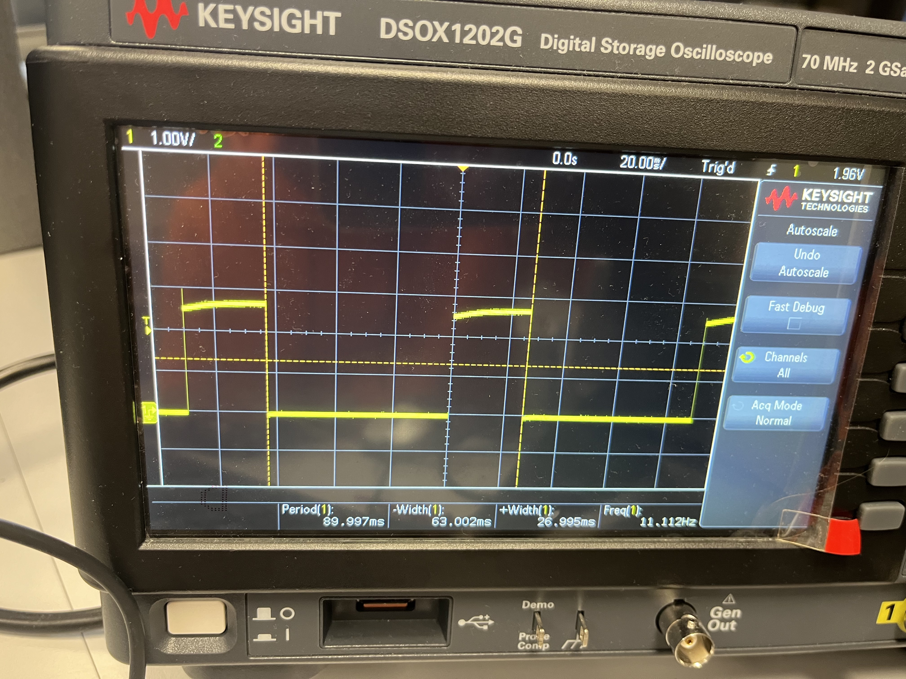
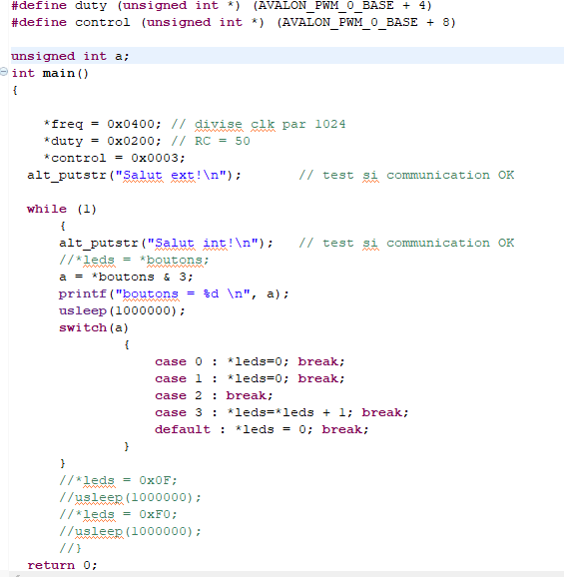
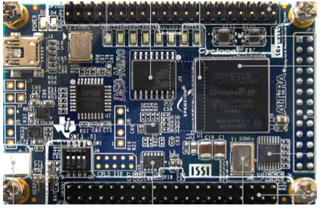
Eclipse
Carte DE0 nano
13

Slide 14
Conclusion
Réalisation des étapes de conception d’un FPGA
Prise en main de nouveaux outils numériques : VHDL, Quartus,…
Compétences sur les projets futurs
14

Slide 15
Merci pour votre attention !
15

